Slide 1

Professor: Alessandro Calin
Aplicação de Cloud, IoT e industrias 4.0 em python
IoT na saúde
Grupo:
Emerson Nascimento
Gabriel Souza
Lucas Almeida
Lucas Thomaz
Luis Henrique

Slide 2
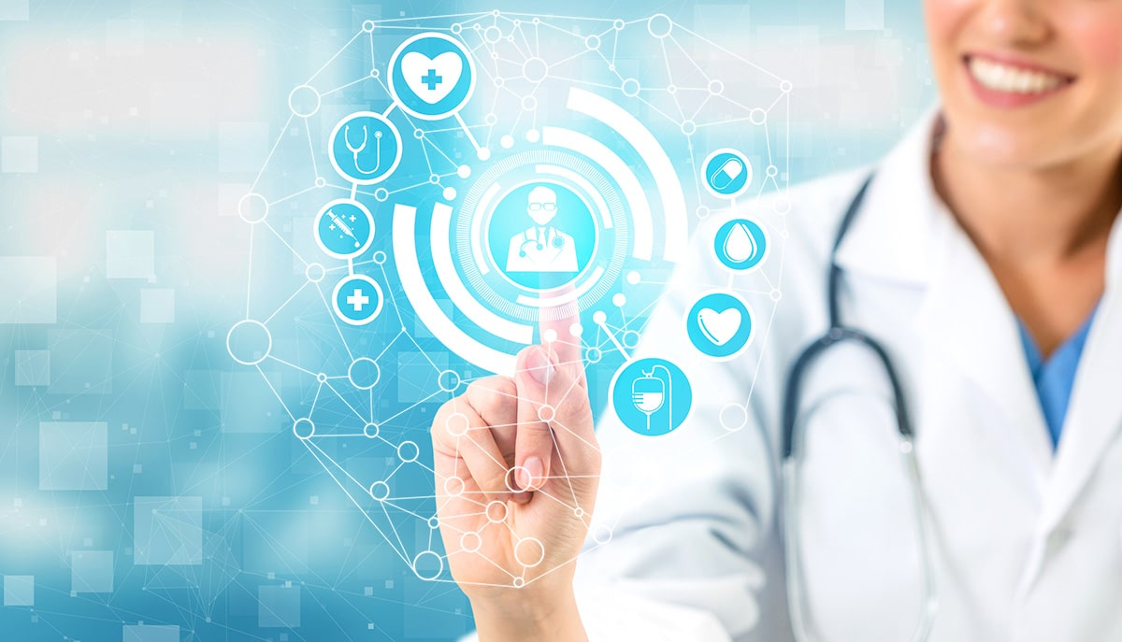
IoT na saúde e na arquitetura e funcionamento de dispositivos
A Internet das Coisas na saúde (IoT), transforma a interação entre pacientes e dispositivos médicos, permitindo monitoramento remoto por meio de sensores conectados. Dispositivos vestíveis, como smartwatches, ajudam na coleta de dados em tempo real, tornando diagnósticos mais ágeis. Nos hospitais, sistemas automatizados otimizam processos como estoque de medicamentos e gestão de equipamentos, aumentando a eficiência e reduzindo custos. Apesar dos avanços, a segurança dos dados continua sendo um desafio.
A arquitetura e funcionamento de dispositivos IoT na saúde garantem conectividade e eficiência. Sensores e equipamentos médicos inteligentes coletam e transmitem informações para sistemas hospitalares, permitindo o acompanhamento contínuo dos pacientes. Cirurgias contam com dispositivos conectados que enviam dados instantâneos sobre sinais vitais, proporcionando maior precisão e segurança na tomada de decisões médicas. A proteção dessas informações exige criptografia e autenticação para evitar acessos indevidos, garantindo a privacidade dos pacientes. Atualizações frequentes mantêm os dispositivos seguros e confiáveis ao longo do tempo.

Slide 3
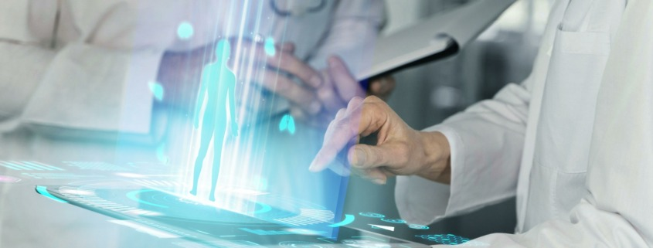
Aplicações Clínicas de IoT: Monitoramento Remoto de Pacientes.
A Internet das Coisas tem revolucionado o monitoramento remoto de pacientes, permitindo que dados vitais sejam coletados e analisados à distância. Sensores conectados, como monitores cardíacos e dispositivos de glicemia, enviam informações em tempo real para profissionais de saúde, facilitando diagnósticos e intervenções rápidas sem a necessidade de deslocamento do paciente. Isso é especialmente útil para indivíduos com doenças crônicas, idosos e pacientes em recuperação pós-operatória, garantindo acompanhamento contínuo e personalizado.
Além disso, o uso de inteligência artificial nesses sistemas permite a identificação de padrões e alertas para possíveis complicações antes mesmo de se tornarem críticas. A segurança dos dados é um fator essencial, exigindo criptografia e autenticação para preservar a privacidade das informações médicas.

Slide 4
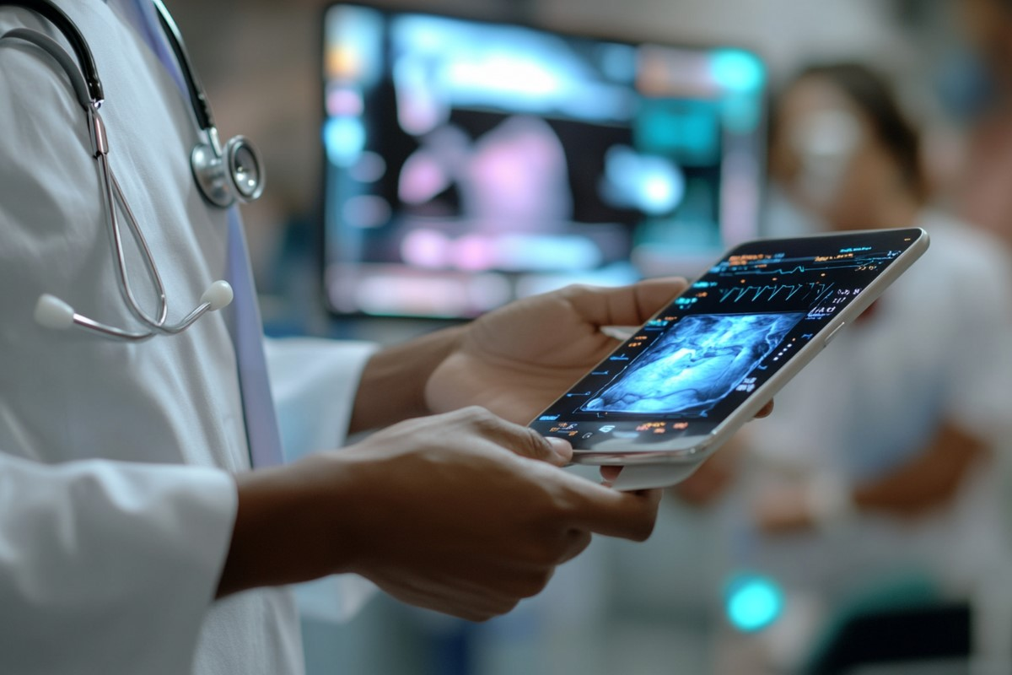
O Papel do Big Data e Inteligência Artificial em IoT na Saúde.
O Big Data e a Inteligência Artificial estão moldando uma nova era para a IoT na saúde. Juntos, esses pilares tecnológicos permitem que os dados sejam coletados de dispositivos conectados, como sensores e wearables, e transformados em informações valiosas para tomadas de decisão e diagnósticos precisos. É impressionante como o Big Data organiza volumes imensos de informações,
enquanto a Inteligência Artificial analisa padrões complexos que humanos levariam muito tempo para interpretar. Quando pensamos, por exemplo, em pacientes com doenças crônicas, a IoT pode monitorar suas condições em tempo real, e a IA identifica rapidamente qualquer anomalia que exija intervenção médica. No entanto, apesar das promessas dessa integração, questões de privacidade e segurança continuam sendo desafios a serem enfrentados. O futuro é promissor, com possibilidades de maior personalização nos cuidados médicos e melhor eficiência no sistema de saúde.

Slide 5
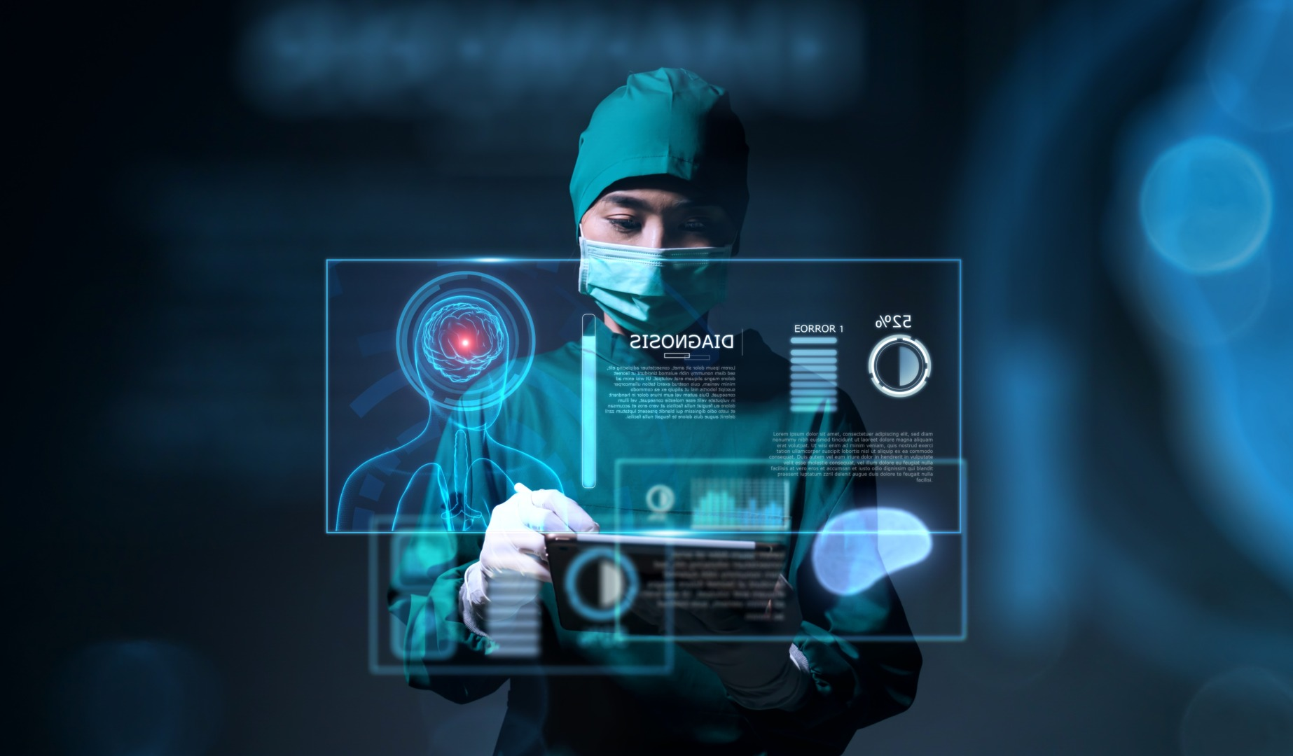
Desafios Éticos e Segurança de Dados Sensíveis em IoT.
Os desafios éticos e a segurança de dados sensíveis em IoT permanecem como preocupações críticas na área da saúde. A coleta e o uso de informações médicas demandam um consentimento explícito, respeitando os direitos e a privacidade dos pacientes. A ausência de transparência nesse processo pode levar a problemas éticos graves, como o uso indevido de dados ou sua comercialização sem autorização.
Além disso, os dispositivos conectados criam um fluxo constante de informações entre sistemas, aumentando os riscos de vulnerabilidades cibernéticas. Ataques podem comprometer dados pessoais, prejudicando tanto os pacientes quanto as instituições de saúde. Para mitigar essas ameaças, estratégias como criptografia avançada, autenticação multifatorial e monitoramento contínuo de redes são indispensáveis.
Esses desafios destacam a importância de equilibrar inovação tecnológica com práticas éticas e seguras. Garantir a proteção dos dados sensíveis e fortalecer a confiança dos pacientes é essencial para o sucesso das soluções de IoT na saúde.

Slide 6
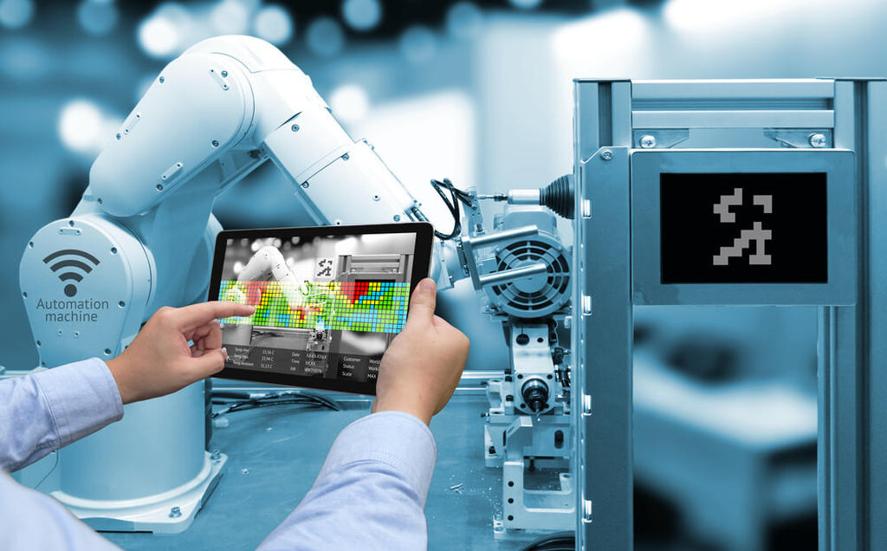
Impactos e Perspectivas Futuras da IoT na Saúde Global.
Os impactos da IoT na saúde global já são expressivos, transformando a forma como serviços médicos são oferecidos e otimizando recursos. Essa tecnologia permite o monitoramento remoto de pacientes, a gestão eficiente de hospitais e a personalização de tratamentos, tornando os cuidados médicos mais acessíveis e eficazes. No entanto, desafios como desigualdades tecnológicas e questões de privacidade ainda limitam sua adoção universal.
O futuro da IoT na saúde global é promissor. Avanços incluem dispositivos mais acessíveis em regiões subdesenvolvidas, integração aprimorada de Big Data e IA para análises preditivas e fortalecimento da telemedicina em áreas remotas. A expansão dessas tecnologias poderá reduzir custos e salvar vidas, oferecendo cuidados mais precisos em larga escala.
É essencial, contudo, que a evolução da IoT seja acompanhada por políticas globais que priorizem a segurança de dados, o acesso equitativo e a ética nas práticas, garantindo que a IoT alcance todo o seu potencial em benefício da saúde global.

